Slide 1
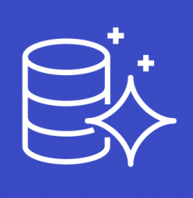
AMAZON AURORA
Marilyn Rojas Alarcón

Slide 2
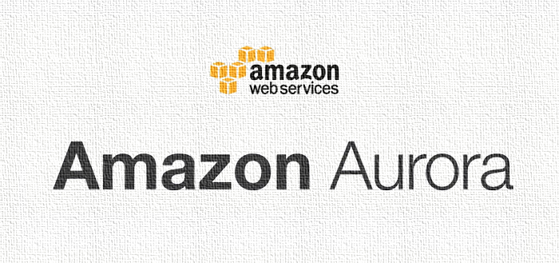
¿Qué es Amazon Aurora?
Servicio de base de datos relacional proporcionado por Amazon Web Services (AWS) diseñado para funcionar en entornos en la nube. Ofrece un alto rendimiento y es compatible con las bases de datos MySQL y PostgreSQL.

Slide 3


Rendimiento superior
3
5
PostgreSQL
MySQL
Amazon Aurora destaca por su rendimiento sobresaliente en comparación con los sistemas tradicionales de gestión de bases de datos como MySQL y PostgreSQL. En comparación con MySQL, Aurora es cinco veces más rápido, y en comparación con PostgreSQL, es tres veces más rápido.

Slide 4
Características técnicas que hacen atractivo utilizar el servicio Aurora
Almacenamiento
Seguridad
Alta disponibilidad
Puedes escalar tu almacenamiento sin esfuerzo en Amazon Aurora, desde 10 GB hasta 64 TB, sin afectar el rendimiento
Protege tus datos mediante cifrado en movimiento y en reposo, gestionado por AWS Key Management Service (KMS).
Amazon Aurora garantiza la disponibilidad constante de tus datos mediante copias de seguridad automáticas en diferentes zonas de disponibilidad
Precio
Capacidad de cómputo
El costo varía según factores como el tipo de instancia, el almacenamiento, la carga de trabajo y el acceso a los datos.
Permite personalizar la capacidad de cómputo de tu base de datos según tus necesidades, ya sea durante la ventana de mantenimiento programada o de inmediato.

Slide 5
Algunos casos de uso
Modernización de Aplicaciones Empresariales
Desarrollo de Aplicaciones SaaS:
Es ideal para actualizar aplicaciones empresariales clave, como sistemas de CRM, planificación de recursos y facturación, mejorando su rendimiento y disponibilidad.
Si estás creando aplicaciones de software como servicio (SaaS) que necesitan ser rápidas, confiables y escalables para múltiples usuarios, Amazon Aurora es la elección perfecta.
Aplicaciones Globales
Arquitecturas sin Servidores
Es una solución robusta para aplicaciones web que atienden a usuarios de todo el mundo, como juegos móviles, redes sociales y servicios en línea.
Te liberas de preocupaciones de infraestructura y solo pagas por lo que usas, lo que es ideal si tu aplicación tiene fluctuaciones en la demanda.

Slide 6




CLIENTES

